Slide 1

ПРИВЛЕЧЕНИЕ ЧАСТНЫХ
ПОЖЕРТВОВАНИЙ

Slide 2
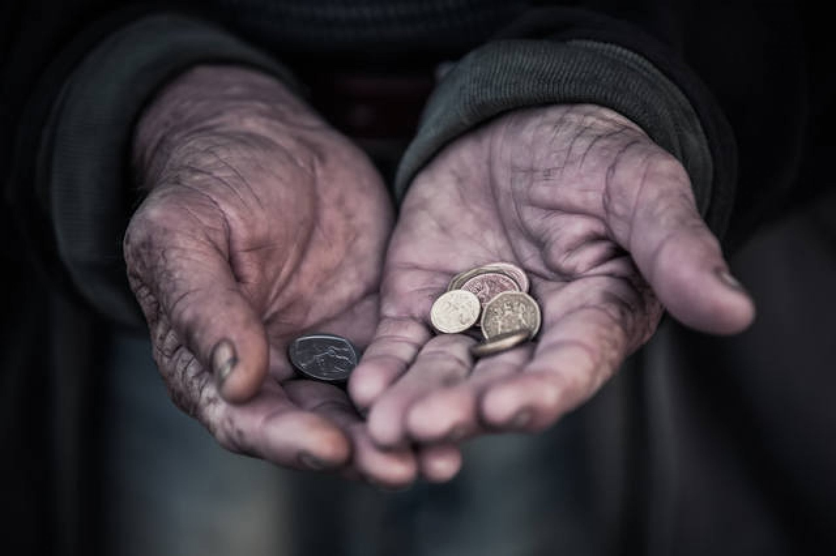
Главное правило:
Не попросишь
- не дадут

Slide 3
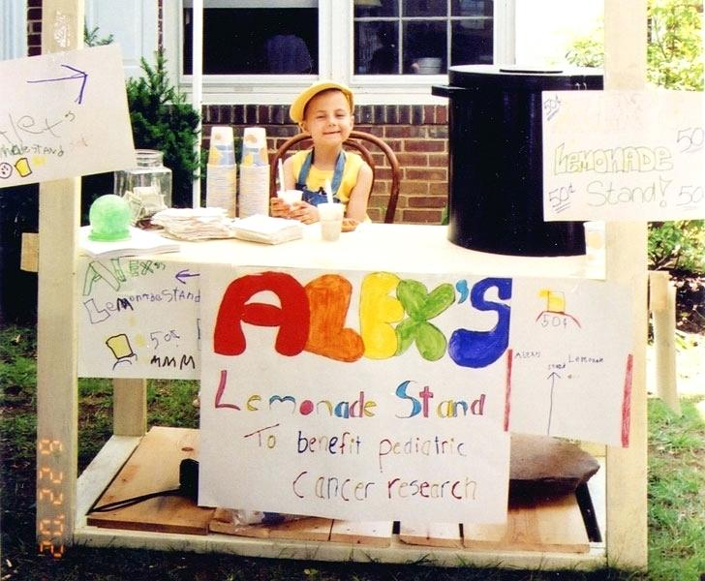
Просить для себя – сложно.
Просить для других - легко!

Slide 4
Цикл привлечения средств
Оценка потребностей
На что?
Сколько и каких ресурсов?
Как просить или Почему это важно благотворителю?
Благодарность
Отчет (!)
Выводы
Выбор благотворителей
Кто?
Как обратиться?
Обращение
Письмо – официальное или электронное
Звонок
Встреча
Заявка в утвержденной форме?

Slide 5
Источники поступления
пожертвований
Крупные частные жертвователи
Бизнес-компании (юрлица)
Гранты и субсидии от государства
Гранты от частных фондов
Массовые частные пожертвования небольших размеров
краудфандинг

Slide 6

Дружба навсегда

Slide 7
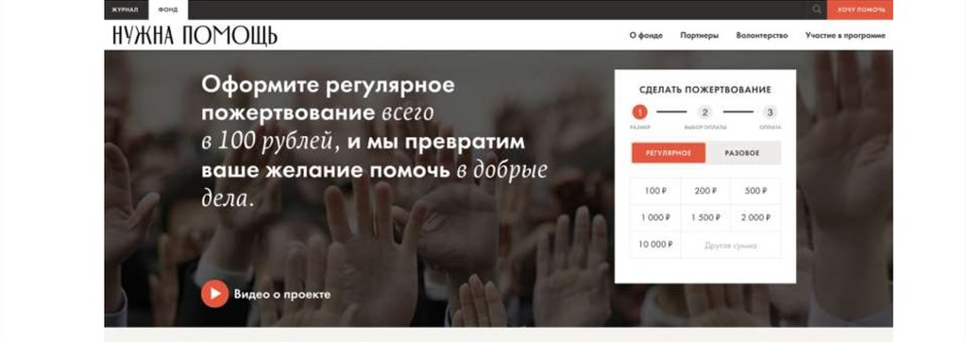
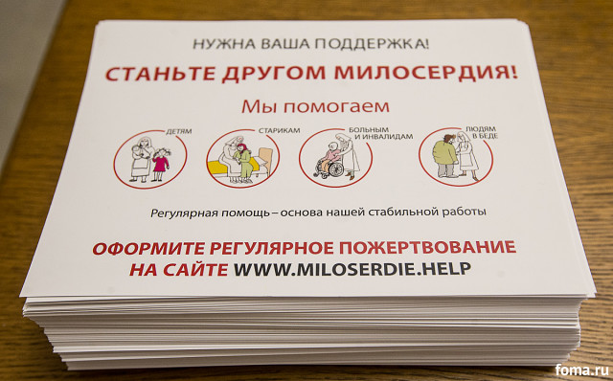

Задача фандрайзера —
выстроить долгосрочные
отношения с жертвователями.

Slide 8
ЗАЧЕМ МЫ ДРУЖИМ?
благотворительная организация
жертвователь
На что потрачены мои деньги
Чего вы добились благодаря моим пожертвованиям
Вы меня цените
Вы знаете, почему я вас поддерживаю
Вам важно, как мне удобно вас поддерживать
И т.п.
Наша миссия
Наши цели
Наши ценности
Как нас поддержать
Какие мы классные
Почему нам надо дать деньги
И т.п.
как мы вместе помогли
Фокус на интересах жертвователя

Slide 9
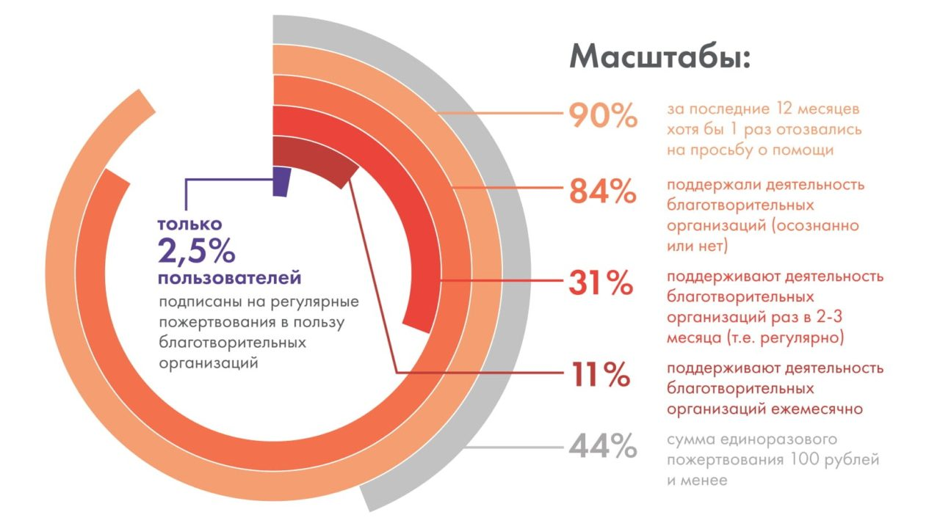
Участие в благотворительности

Slide 10

Количества людей, совершающих пожертвования в интернете (с частотой хотя бы раз за 12 месяцев) выросло на 5%.
2018 – 30 %
2017 – 25 %

Slide 11
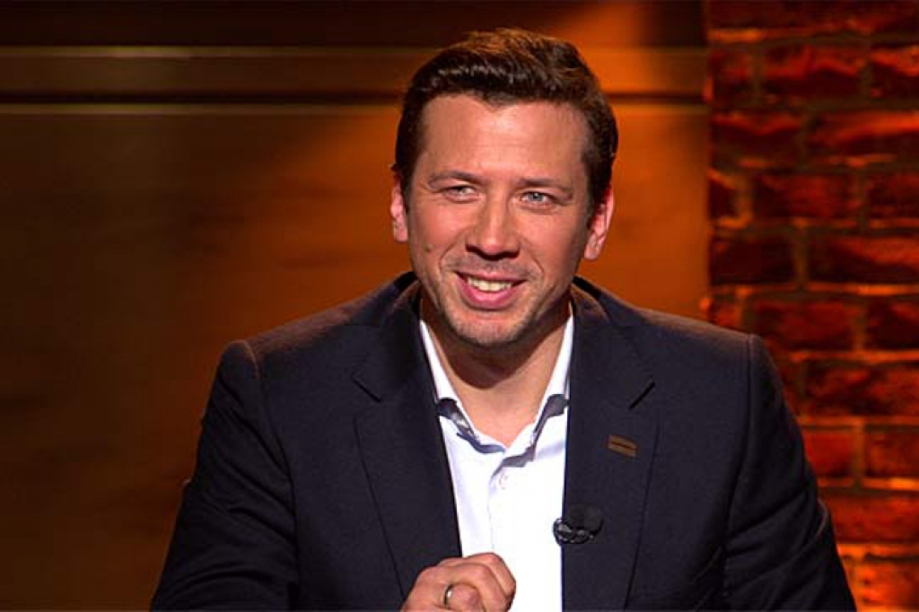
Феномен социального
доказательства
При недостатке информации люди склонны опираться на мнение и реакции окружающих
Поддержка знаменитостей увеличивает отклик
При выборе благотворительной организации люди верят TV и рекомендациям близких

Slide 12
Как и где искать деньги
Ящики для пожертвований
Благотворительные мероприятия
Краудфандинговые платформы
Интернет-акции
E-mail рассылки
Совместные акции с бизнес-компаниями, вовлекающие сотрудников
Индивидуальный фандрайзинг
Face-To-Face
Завещательные дарения

Slide 13
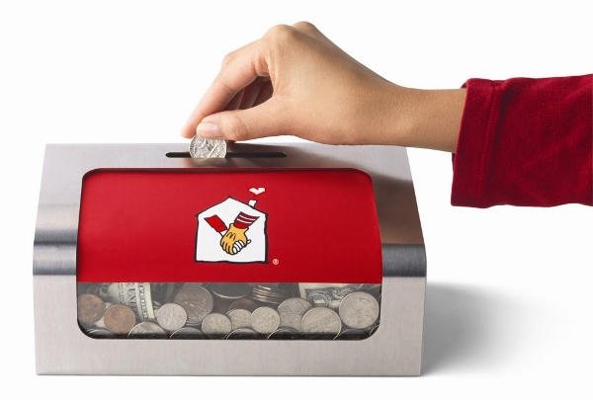
Ящики для пожертвований
ВАЖНО
Устанавливать ящики не только у себя, но и в дружественных офисах, магазинах и пр. Чем больше ящиков, тем выше сумма сборов
Использовать ящики для сбора базы данных жертвователей – например, положить анкету и попросить ее заполнить в обмен
на календарик, магнит, рассылку и т.п.
Размещать отчеты на сайте, на
страницах в соцсетях и т.д.

Slide 14



Благотворительные мероприятия и акции
Плюсы
Минусы
Простор для творчества (концерты, ярмарки, забеги, именной кирпич и пр.)
Большие возможности заявить о себе, сформировать узнаваемость
Возможность покрыть расходы на организацию за счет благотворительных средств
Высокая ресурсоемкость (время, люди, деньги, техническая база, вкл. разработку сайтов и пр.)
Зависимость от внешних условий (погода, пробки и пр.)
Риск собрать мало пожертвований при больших вложенных усилиях

Slide 15
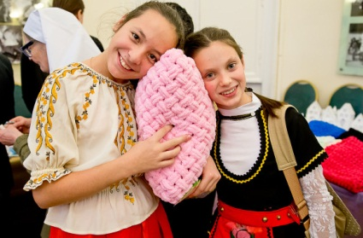
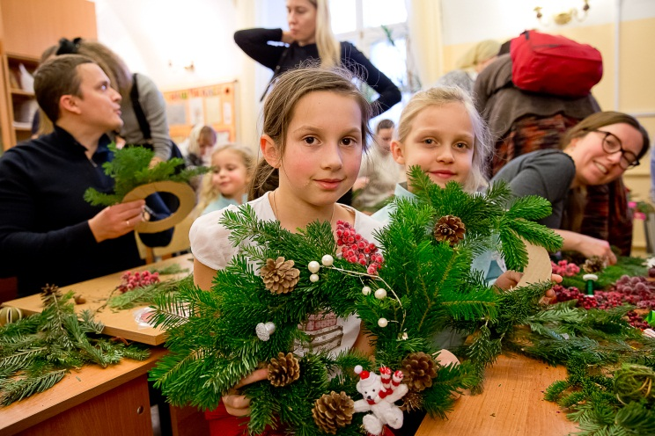
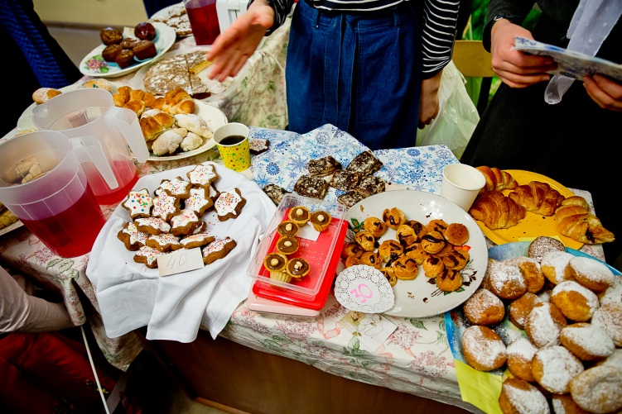
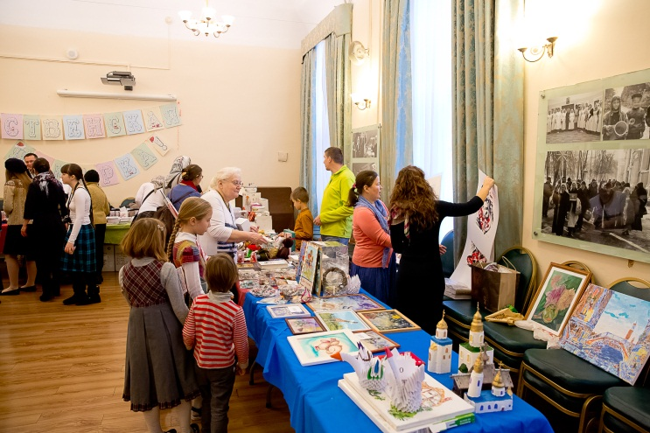
Рождественская ярмарка
Место и время: Димитриевская школа
В программе: выпечка, поделки, мастер-классы, аукцион
Результат
2018 год: 482 809 рублей

Slide 16

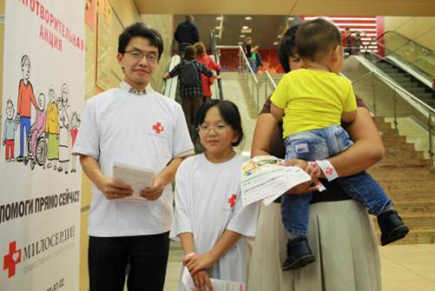
Акции в ТЦ
Акция в поддержку многодетных семей «Соберем детей в школу»
Место и время: ТЦ Семеновский, 31 августа и 1 сентября.
Собрано средств: 160 тыс руб. и 15 тележек с канцтоварами
Акция в поддержку выездной паллиативной службы
Место и время: ТЦ Семеновский, 23 июля
Собрано средств: 79 тыс. руб. и около 400 товаров.
НЕ СОБИРАЙТЕ ДЕНЬГИ ТОГДА, КОГДА МОЖНО СОБРАТЬ ВЕЩИ!

Slide 17


Slide 18
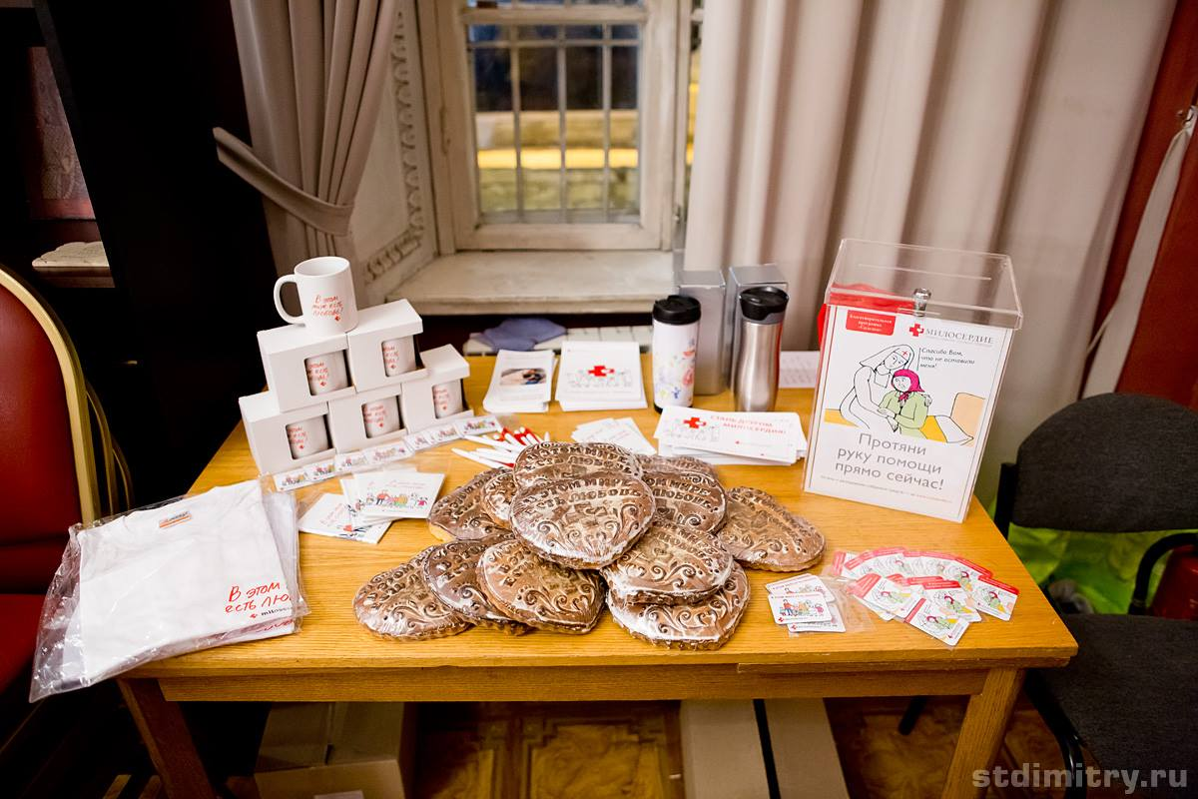
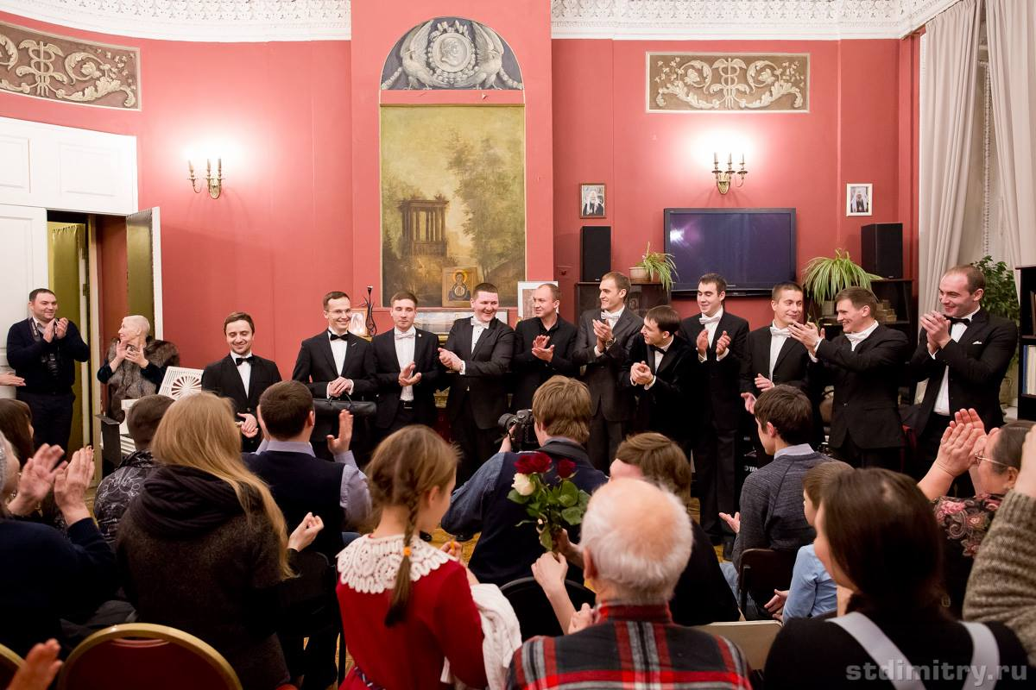
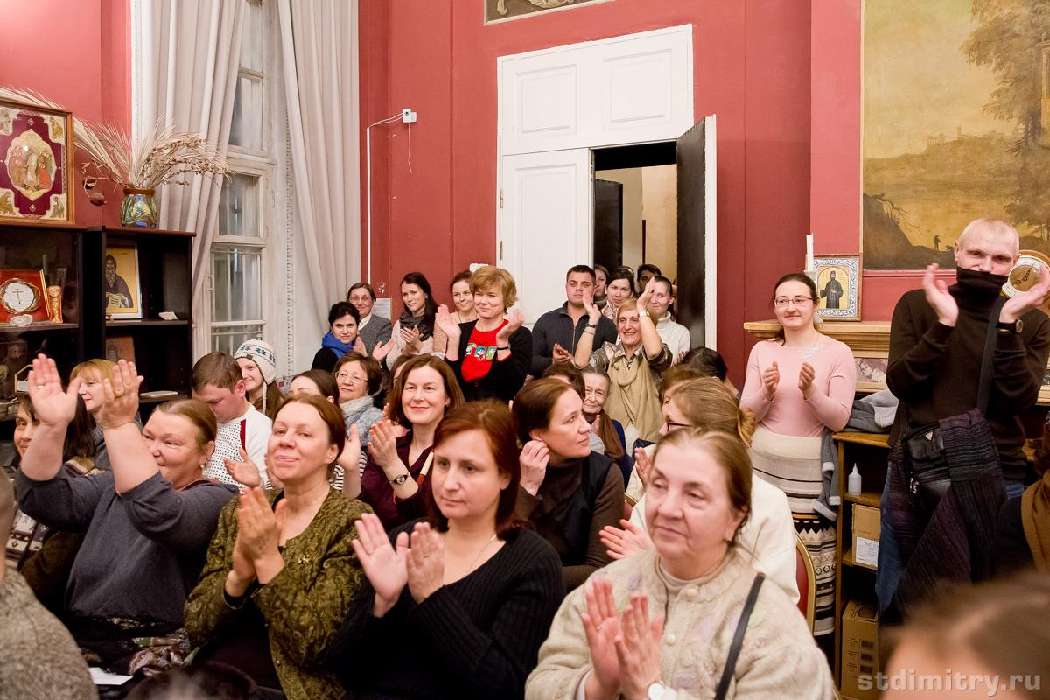
Концерты классической музыки
Сборы от 3 000 до 120 000 рублей
Не требуют больших трудо- и денежных затрат при условии проведения на своей площадке.
Возможность порадовать своих жертвователей.
Могут быть интересны разной публике и даже детям.

Slide 19
ВАЖНО
Собирайте не только деньги, но и вещи. Устраивайте акции по сбору одежды, продуктов, средств гигиены, даже мебели и медицинской техники.
Собирайте на мероприятиях базу данных жертвователей. Используйте анкеты.
Используйте приглашения на мероприятия как подарок благотворителям.
Приглашайте СМИ (например, местные газеты, кабельные каналы, представителей сайта района или города).

Slide 20
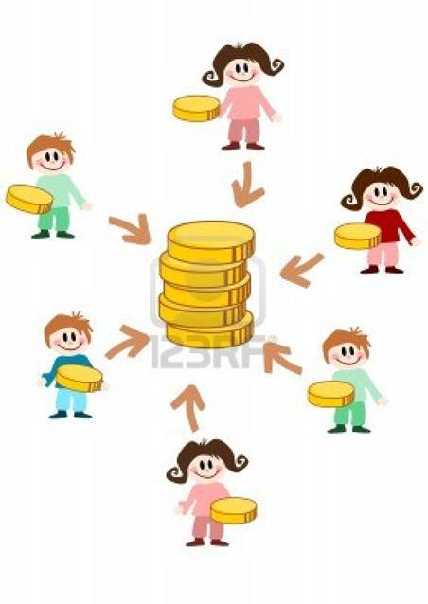
Краудфандинговые платформы
Краудфандинг
- народное финансирование
от англ. сrowdfunding, сrowd — «толпа», funding — «финансирование».
Это коллективное сотрудничество людей, которые добровольно объединяют свои деньги и другие ресурсы вместе, как правило через Интернет, чтобы поддержать усилия других людей или организаций.

Slide 21
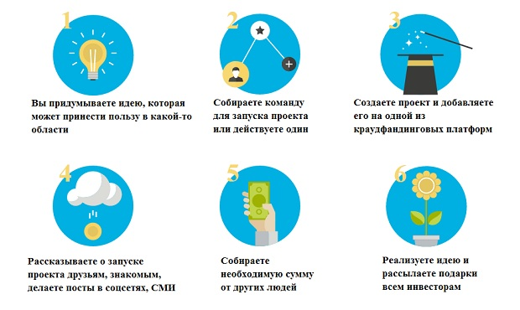
Как это работает

Slide 22
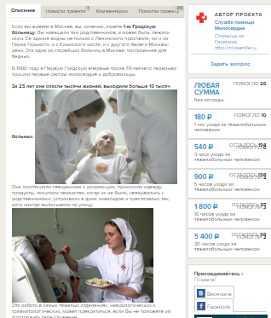
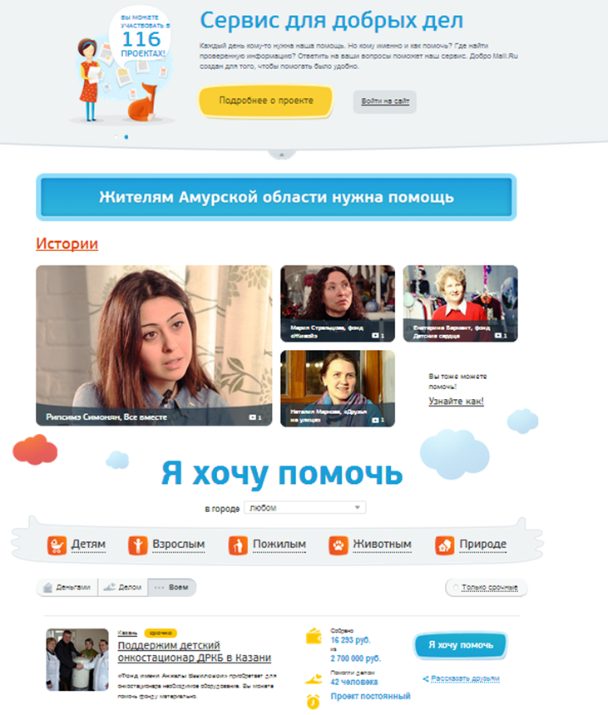
Planeta.ru
Dobro.mail.ru

Slide 23

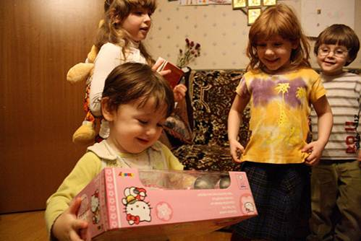
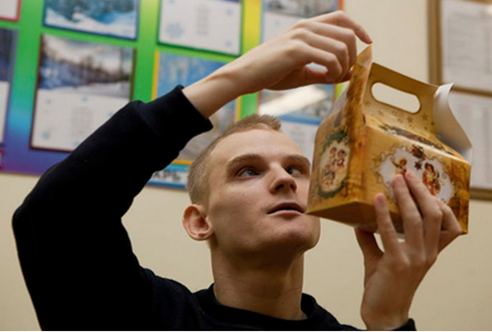
Интернет-акции
Продолжительность: 1 месяц
2011
5 регионов России
более 24 500 подарков
2012
14 городов России, а также Белоруссия и Цхинвал (Южная Осетия)
более 35 000 подарков
2013
21 город России
более 41 000 подарков
2014
26 городов России
более 44 000 подарков
2015
28 городов России
более 43 000 подарков
Вместо сайта можно создать страницы в социальных сетях
Собирайте базу данных!

Slide 24

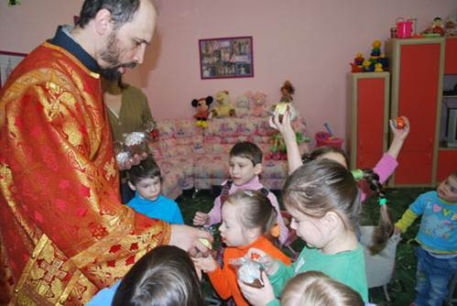
2013
стоимость подарка – 60 рублей
19 224 пасхальных подарка
1 342 710 рублей (сумма превышена на 189 270 рублей)
2015
стоимость подарка – 86 рублей
23 102 пасхальных подарка
1 961 660 рублей
2017
стоимость подарка – 68 рублей
23 193 пасхальных подарка
1 577 100 рублей
Вместо сайта можно создать страницы в социальных сетях
Собирайте базу данных!

Slide 25

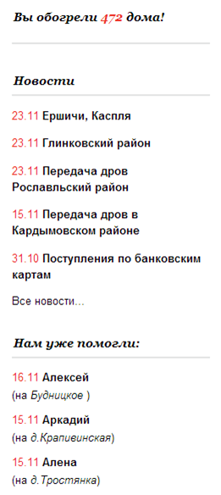
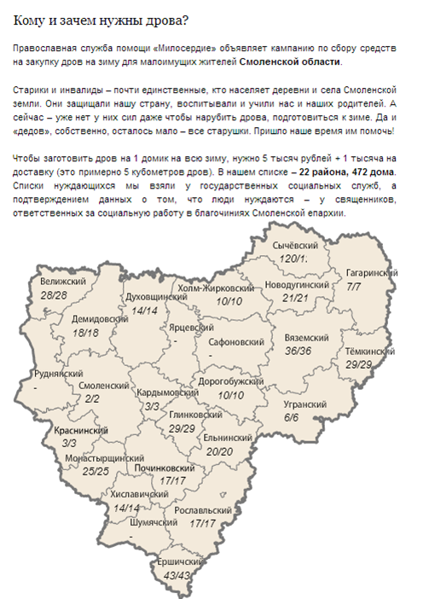
1 дом = 6 000 рублей
(5 кубометров дров + доставка)
Осень 2012г, 36 дней
Более 2 000 000 рублей
Обогрето 472 дома в 22 районах Смоленской области

Slide 26
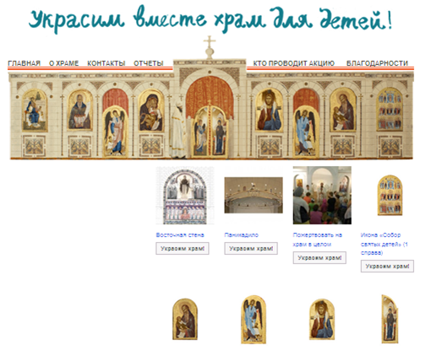
Возможно проведение как «вживую», так и онлайн
Наиболее эффективно сочетание двух подходов

Slide 27


Slide 28
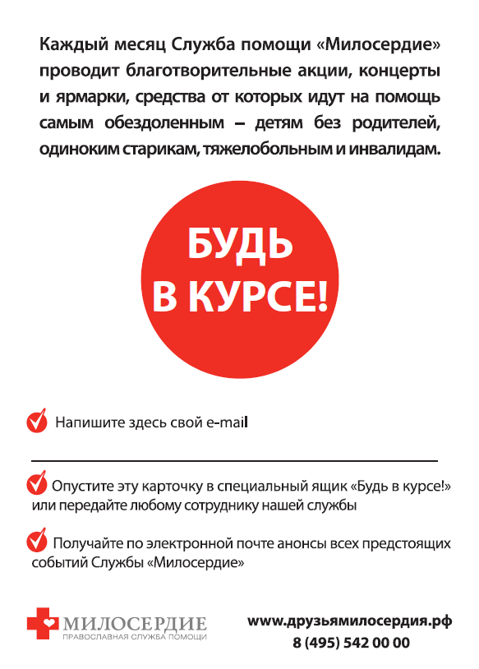
E-mail рассылки
Плюсы
Простой способ регулярно общаться с жертвователями
Удачный способ переводить «сочувствующих» в разряд «благотворящих»
Способ получить информацию об интересах жертвователей (при использовании почтовых сервисов)
Дешевый способ общаться и просить о помощи
Минусы
Фактически нет ☺
Важно уметь анализировать результаты рассылок и делать выводы
Важно уметь делать грамотные рассылки по форме и содержанию

Slide 29

E-mail рассылки
Создавайте свою базу данных жертвователей. Собирайте контакты везде, где можете (легально ☺)
Не делайте рассылки слишком часто – не чаще 1-2х раз в неделю. Вас могут отправить в спам.
Рекомендуемое соотношение рассылок по их содержанию:
1 : 2 : 1
(1 приглашение, 2 новостных/отчетных рассылки, 1 просьба о пожертвовании)
В письме д.б. кнопка «Помочь», ведущая на страницу сайта с удобными способами либо информация о формате смс-пожертвования
Помните, что холодные рассылки очень малоэффективны. Нередки случаи негативной реакции. Намного эффективнее делать рассылки по контактам, собранным во время ваших мероприятий, а также по вашим жертвователям

Slide 30
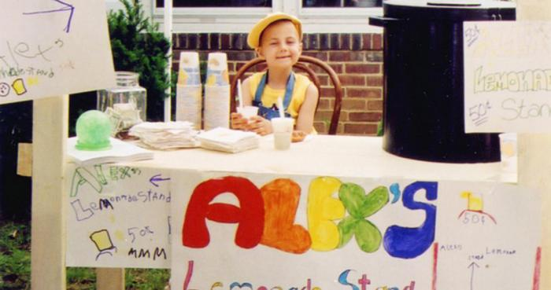
Индивидуальный фандрайзинг
Благотворительные бегуны
Отказ от подарков на ДР, свадьбы, юбилеи
Организация гаражных ярмарок
Благотворительные чаепития
и многое другое

Slide 31
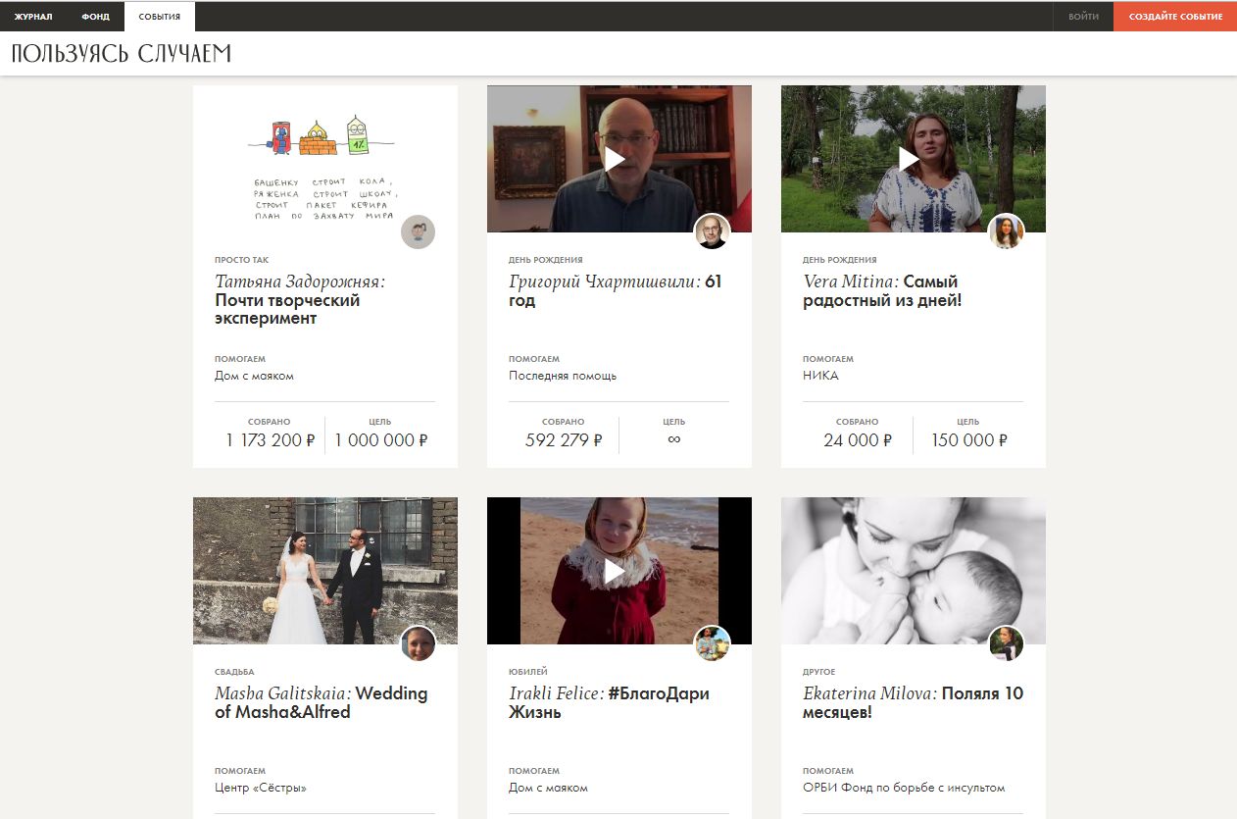

Slide 32
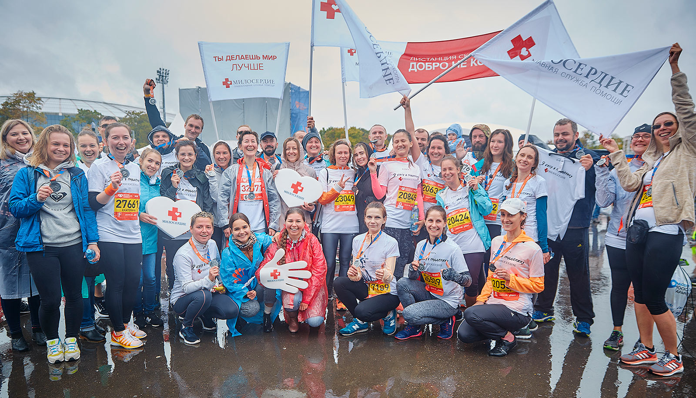
Милосердие на бегу (nabegu.miloserdie.ru)
2018 год:
224 благобегуна: 87 индивидуальных бегунов, 18 команд, 5 детей
Собрано 2 000 000 рублей

Slide 33
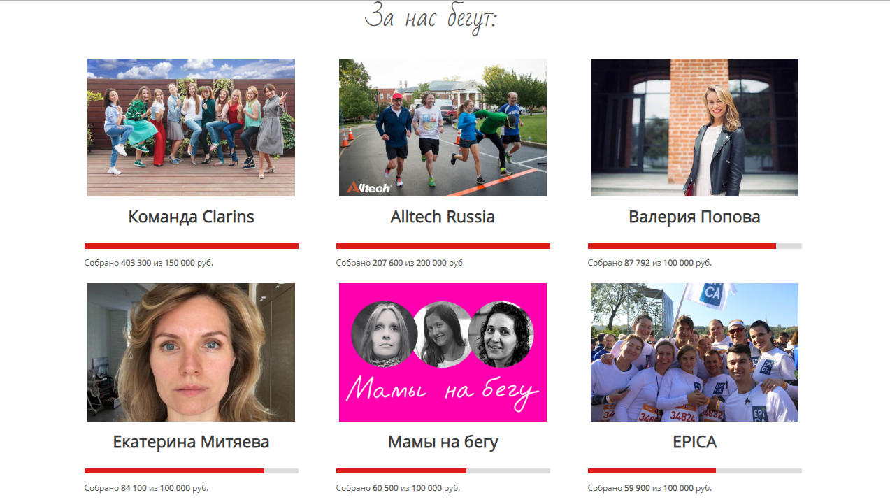

Slide 34
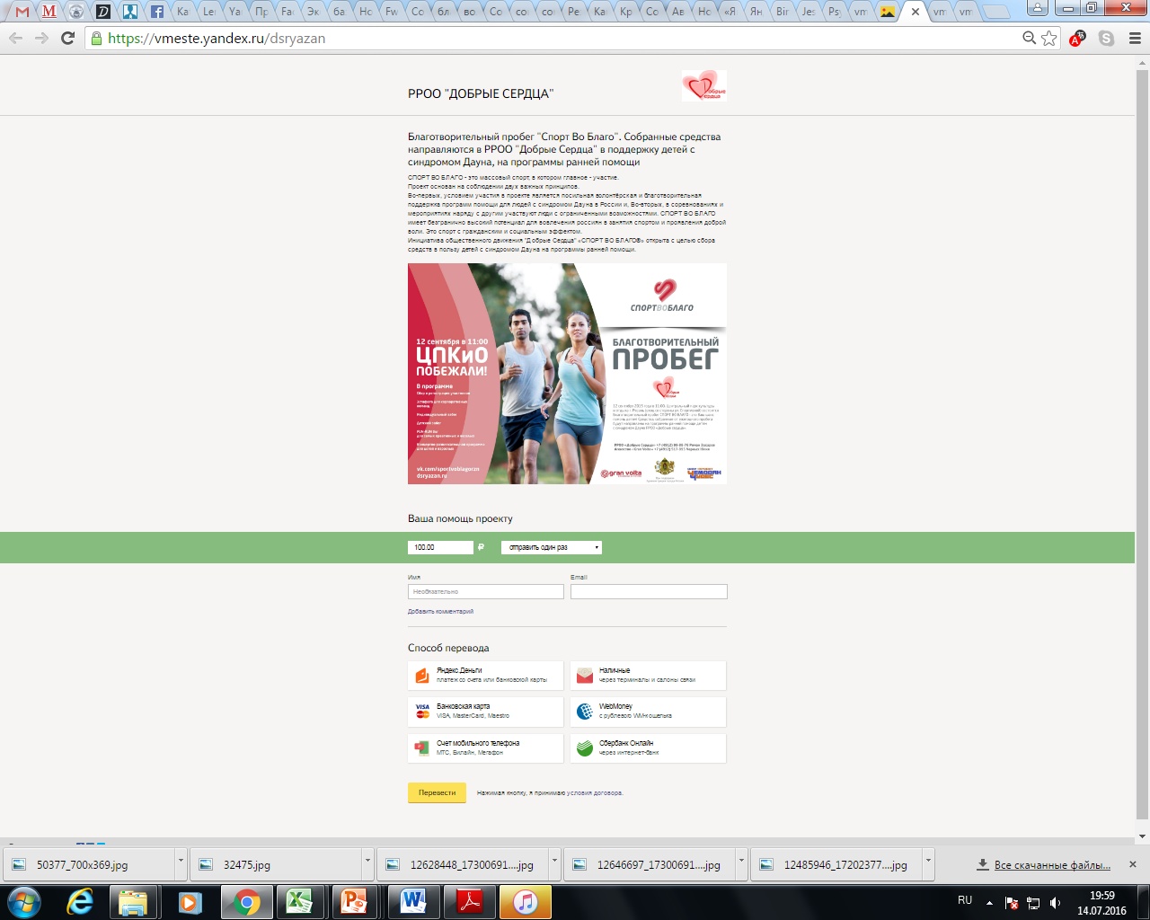
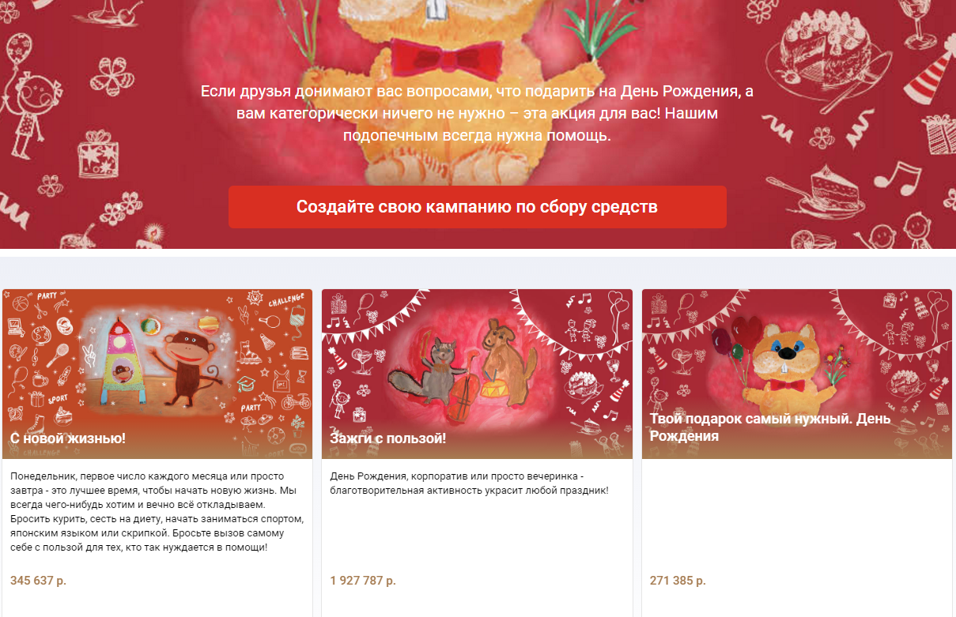


Slide 35
Ваш сайт – ваш
самый главный
фандрайзер

Slide 36
Спасибо за внимание!
Успехов в фандрайзинге!

